Slide 1
令和６年度 全国学力・学習状況調査
小学校 国語 授業展開例
○ 「知識・技能」、「思考・判断・表現」の問題を１問ずつ取り上げています。
○ 各問題の２枚目の「解答類型分析シート」には、自校の反応率や人数を入力できるようになっています。自校の児童生徒にどのような解答の傾向があったのか、分析してみましょう。
○ 各問題の３枚目には、授業改善のヒントになるような授業展開例を示しています。自校の児童生徒の実態を踏まえながら、自校ではどのような授業改善を行うか、校内研修等で共有してみましょう。

Slide 2

小学校 国語 設問を取り上げた意図
〔知識及び技能〕３一「文の中における主語と述語との関係を捉えることができるかどうかをみる」問題
「「は」「が」「も」が付いている言葉が主語だよ」というだけの指導をしていませんか？
「授業改善のヒント」では、「読むこと」の学習において、主語と述語の関係を捉えることが文章の内容理解や解釈につなげられるよう、指導者が意図して発問している場面を取り上げています。
〔思考力、判断力、表現力等〕１三「目的や意図に応じて、集めた材料を分類したり関係付けたりして、伝え合う内容を検討することができるかどうかをみる」問題
「話す材料を整理しておいてよかった！」と児童が実感できる振り返りができていますか？
「授業改善のヒント」では、「話すこと・聞くこと」の学習において、児童が自分の話をしたり聞いたりする姿をデジタル機器を用いて振り返っている場面を取り上げています。

Slide 3
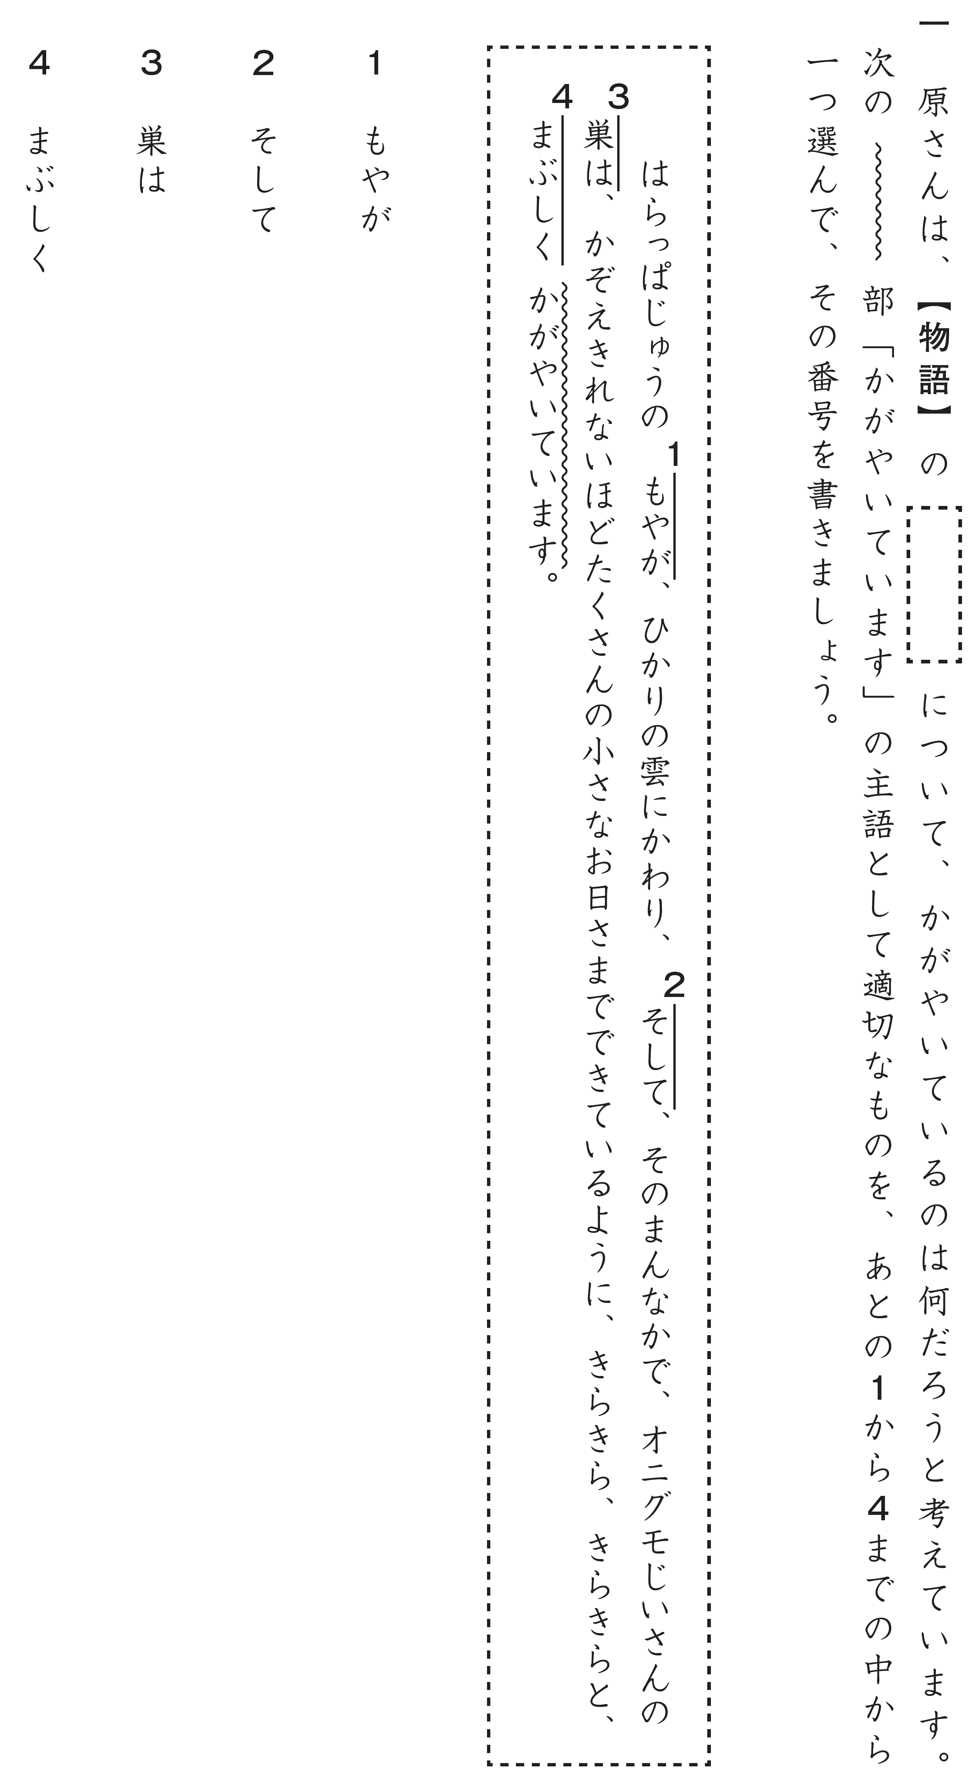
国語 ３ 一 第３学年及び第４学年〔知識及び技能〕（１）カ
【出題の趣旨】文の中における主語と述語との関係を捉えることができるか
どうかをみる。
参考 小学校学習指導要領（平成29年
告示）解説国語編 155ページ
〔知識及び技能〕に示されている事項は、〔思考力、判断力、表現力等〕に示されている事項の指導を通して指導することが
基本とされています。
実際に話したり聞いたり書いたり
読んだりする場面において、生きて働く「知識及び技能」として習得できるように意識して指導できているでしょうか。
広島県 63.1％
全 国 62.3％
差 ＋0.8㌽

Slide 4
国語３ 一 解答類型分析シート
自校の反応率と人数を
入力してみましょう。
 |  | 正 答 | 全国（％） | 県（％） | 自校（％） | 自校（人）
１ | １ と解答しているもの。 |  | 13.8 | 13.5
２ | ２ と解答しているもの。 |  | 3.1 | 2.7
３ | ３ と解答しているもの。 | ◎ | 62.3 | 63.1
４ | ４ と解答しているもの。 |  | 18.5 | 18.7
99 | 上記以外の解答 |  | 0.3 | 0.3
０ | 無解答 |  | 2.0 | 1.7
こんなところにつまずいていませんか？
4
文の構成を理解した上で、修飾と被修飾との関係や主語と述語との関係を捉えることに課題があると考えられます。
文法に関する学習が、〔知識及び技能〕だけを取り上げて指導する小単元だけになっていないでしょうか。主述の関係、修飾・被修飾の関係といった文の構成を理解することが、語句の係り受けによる曖昧さを防ぐよさにつながることなどを実感できるようにすることが大切です。
反応率の
高い誤答
類型番号
自校の反応率は、全国や広島県と比べてどうでしょうか。
特徴的な傾向があれば、その要因も考えてみましょう。

Slide 5



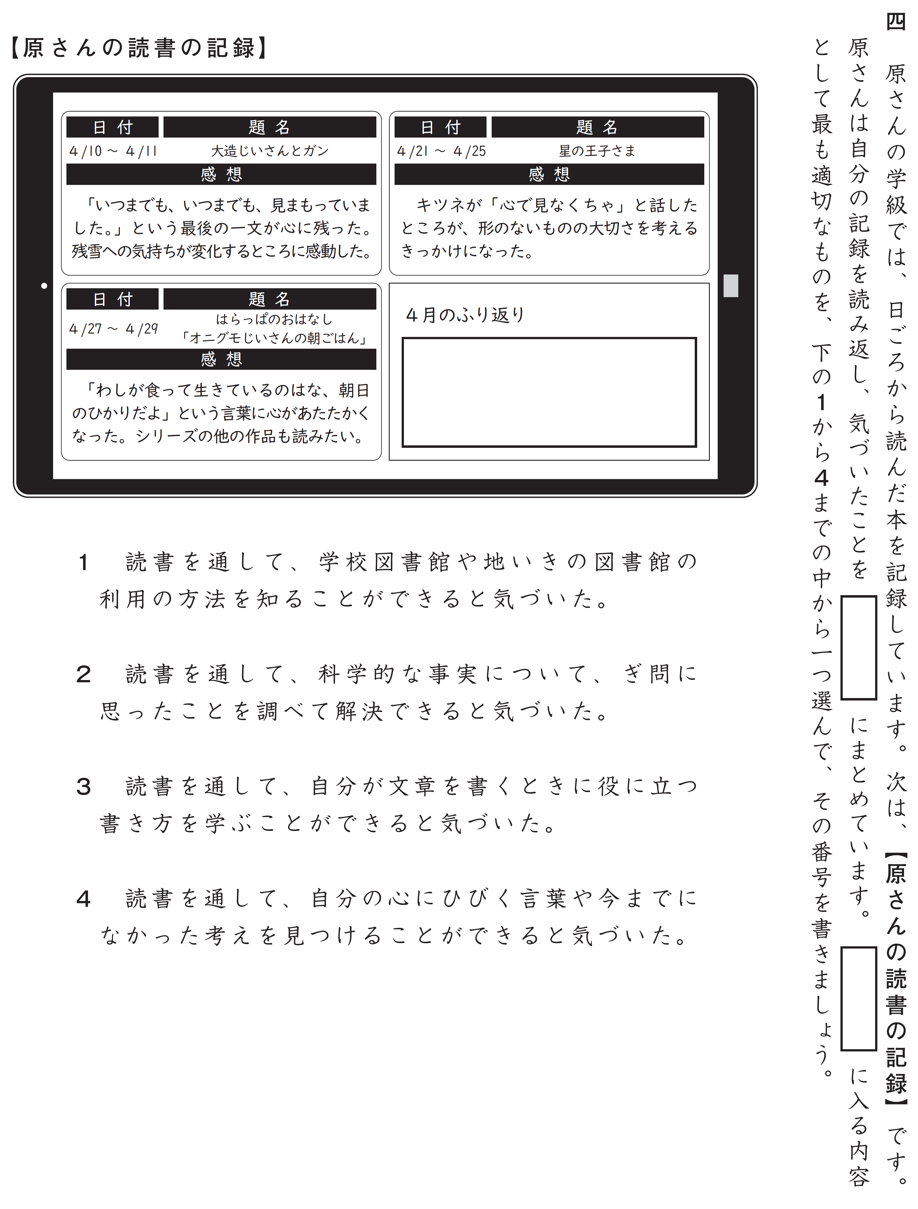






国語 ３ 一 第３学年及び第４学年〔知識及び技能〕（１）カ 授業展開例
こんな授業を！授業改善のヒント
文の主述の関係や修飾・被修飾の関係などを理解することが文章の内容理解や
解釈につながるような活動を取り入れましょう。
活動例
文章を読んで考えたことや気付いたことを話し合う際、文の主述の関係を捉えることが文章の内容の解釈につながるような発問をする。
読書に
つなげよう！
どうして、巣がかがやいている様子が、このように詳しく表されているのでしょうね。
【主述の関係についての児童の気付き】
の部分の文で、かがやいているのは何だろう。
【主述の関係の理解を文章の解釈につなげる発問】
クラウド等を用いた記録の蓄積
先生
３ 四より
オニグモじいさんが朝日のひかりを食べているとハエの女の子が信じていることが分かるように、巣がかがやく様子が詳しく書かれているのではないかな。
主語は「は」「が」「も」が付いている言葉だから、「もやが」だよ。
最初の、「ひさしぶりに、だれかとゆっくり話でもしたいがな」という言葉や、最後にひとつぶのひかりに食いついた部分を結び付けると、オニグモじいさん自身も、こんなきれいなものを食べる存在であればよかったのに、と思っていることを暗に表しているような気がするな。
「もやが、かがやいている」の？
「読むこと」の学習では、日常の読書活動と結び付くようにすることも大切です。デジタル機器も活用して読書の記録を残し、学年を超えて自らの読書活動を振り返ることができるような取組にも挑戦してください。
主語と述語をくっつけると文になるんだから、「まぶしく、かがやいている」じゃないかな。
かがやいているのは巣だと分かったら、ハエの女の子の目線でこの文が読めたし、オニグモじいさんの悲しさまで感じられるようになったよ。
それだと「何が」になっていないよ。
【児童の気付きへの価値付け】
主述の関係を整理することが、表現の効果を考えたり、人物像を想像したりすることにつながったのですね。
「巣は、かがやいている」だと、意味が分かるから、主語は「巣は」だね。
先生
※３一は第３学年及び第４学年の指導事項を取り上げたものですが、授業展開例は第５学年または第６学年を想定しています。

Slide 6
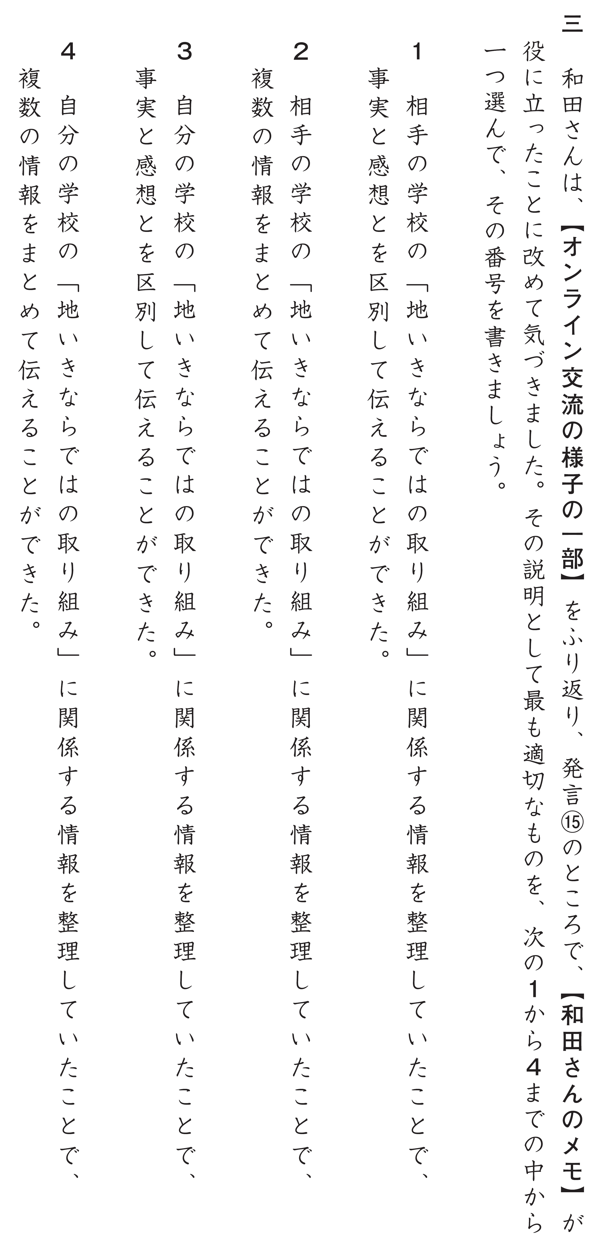
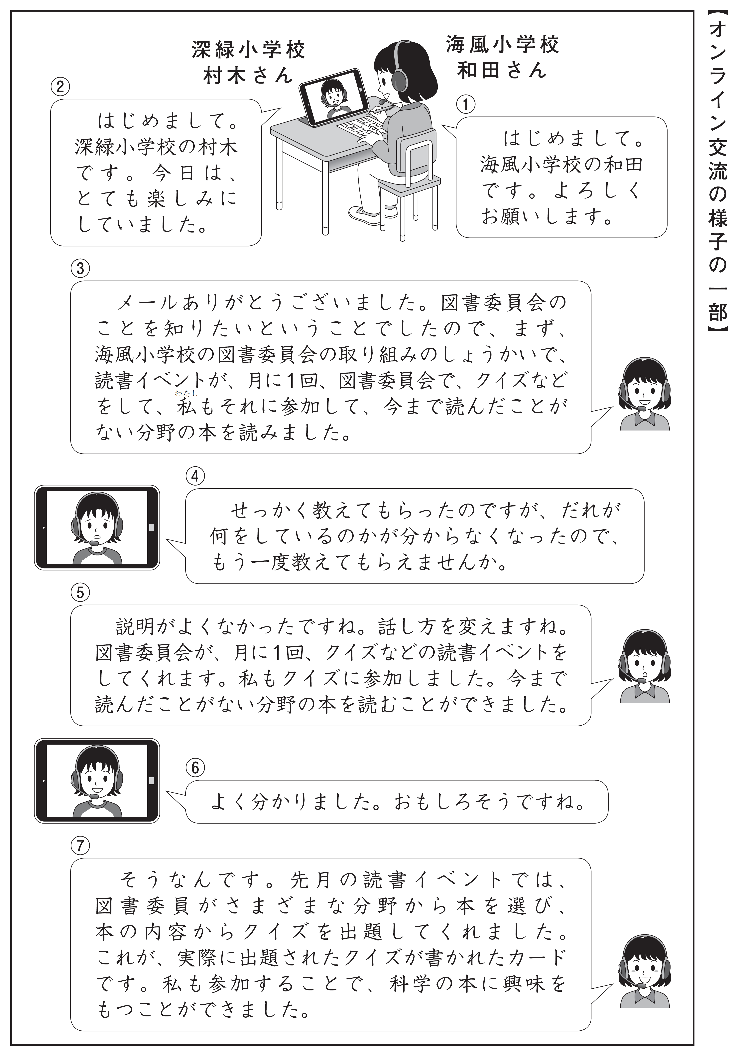
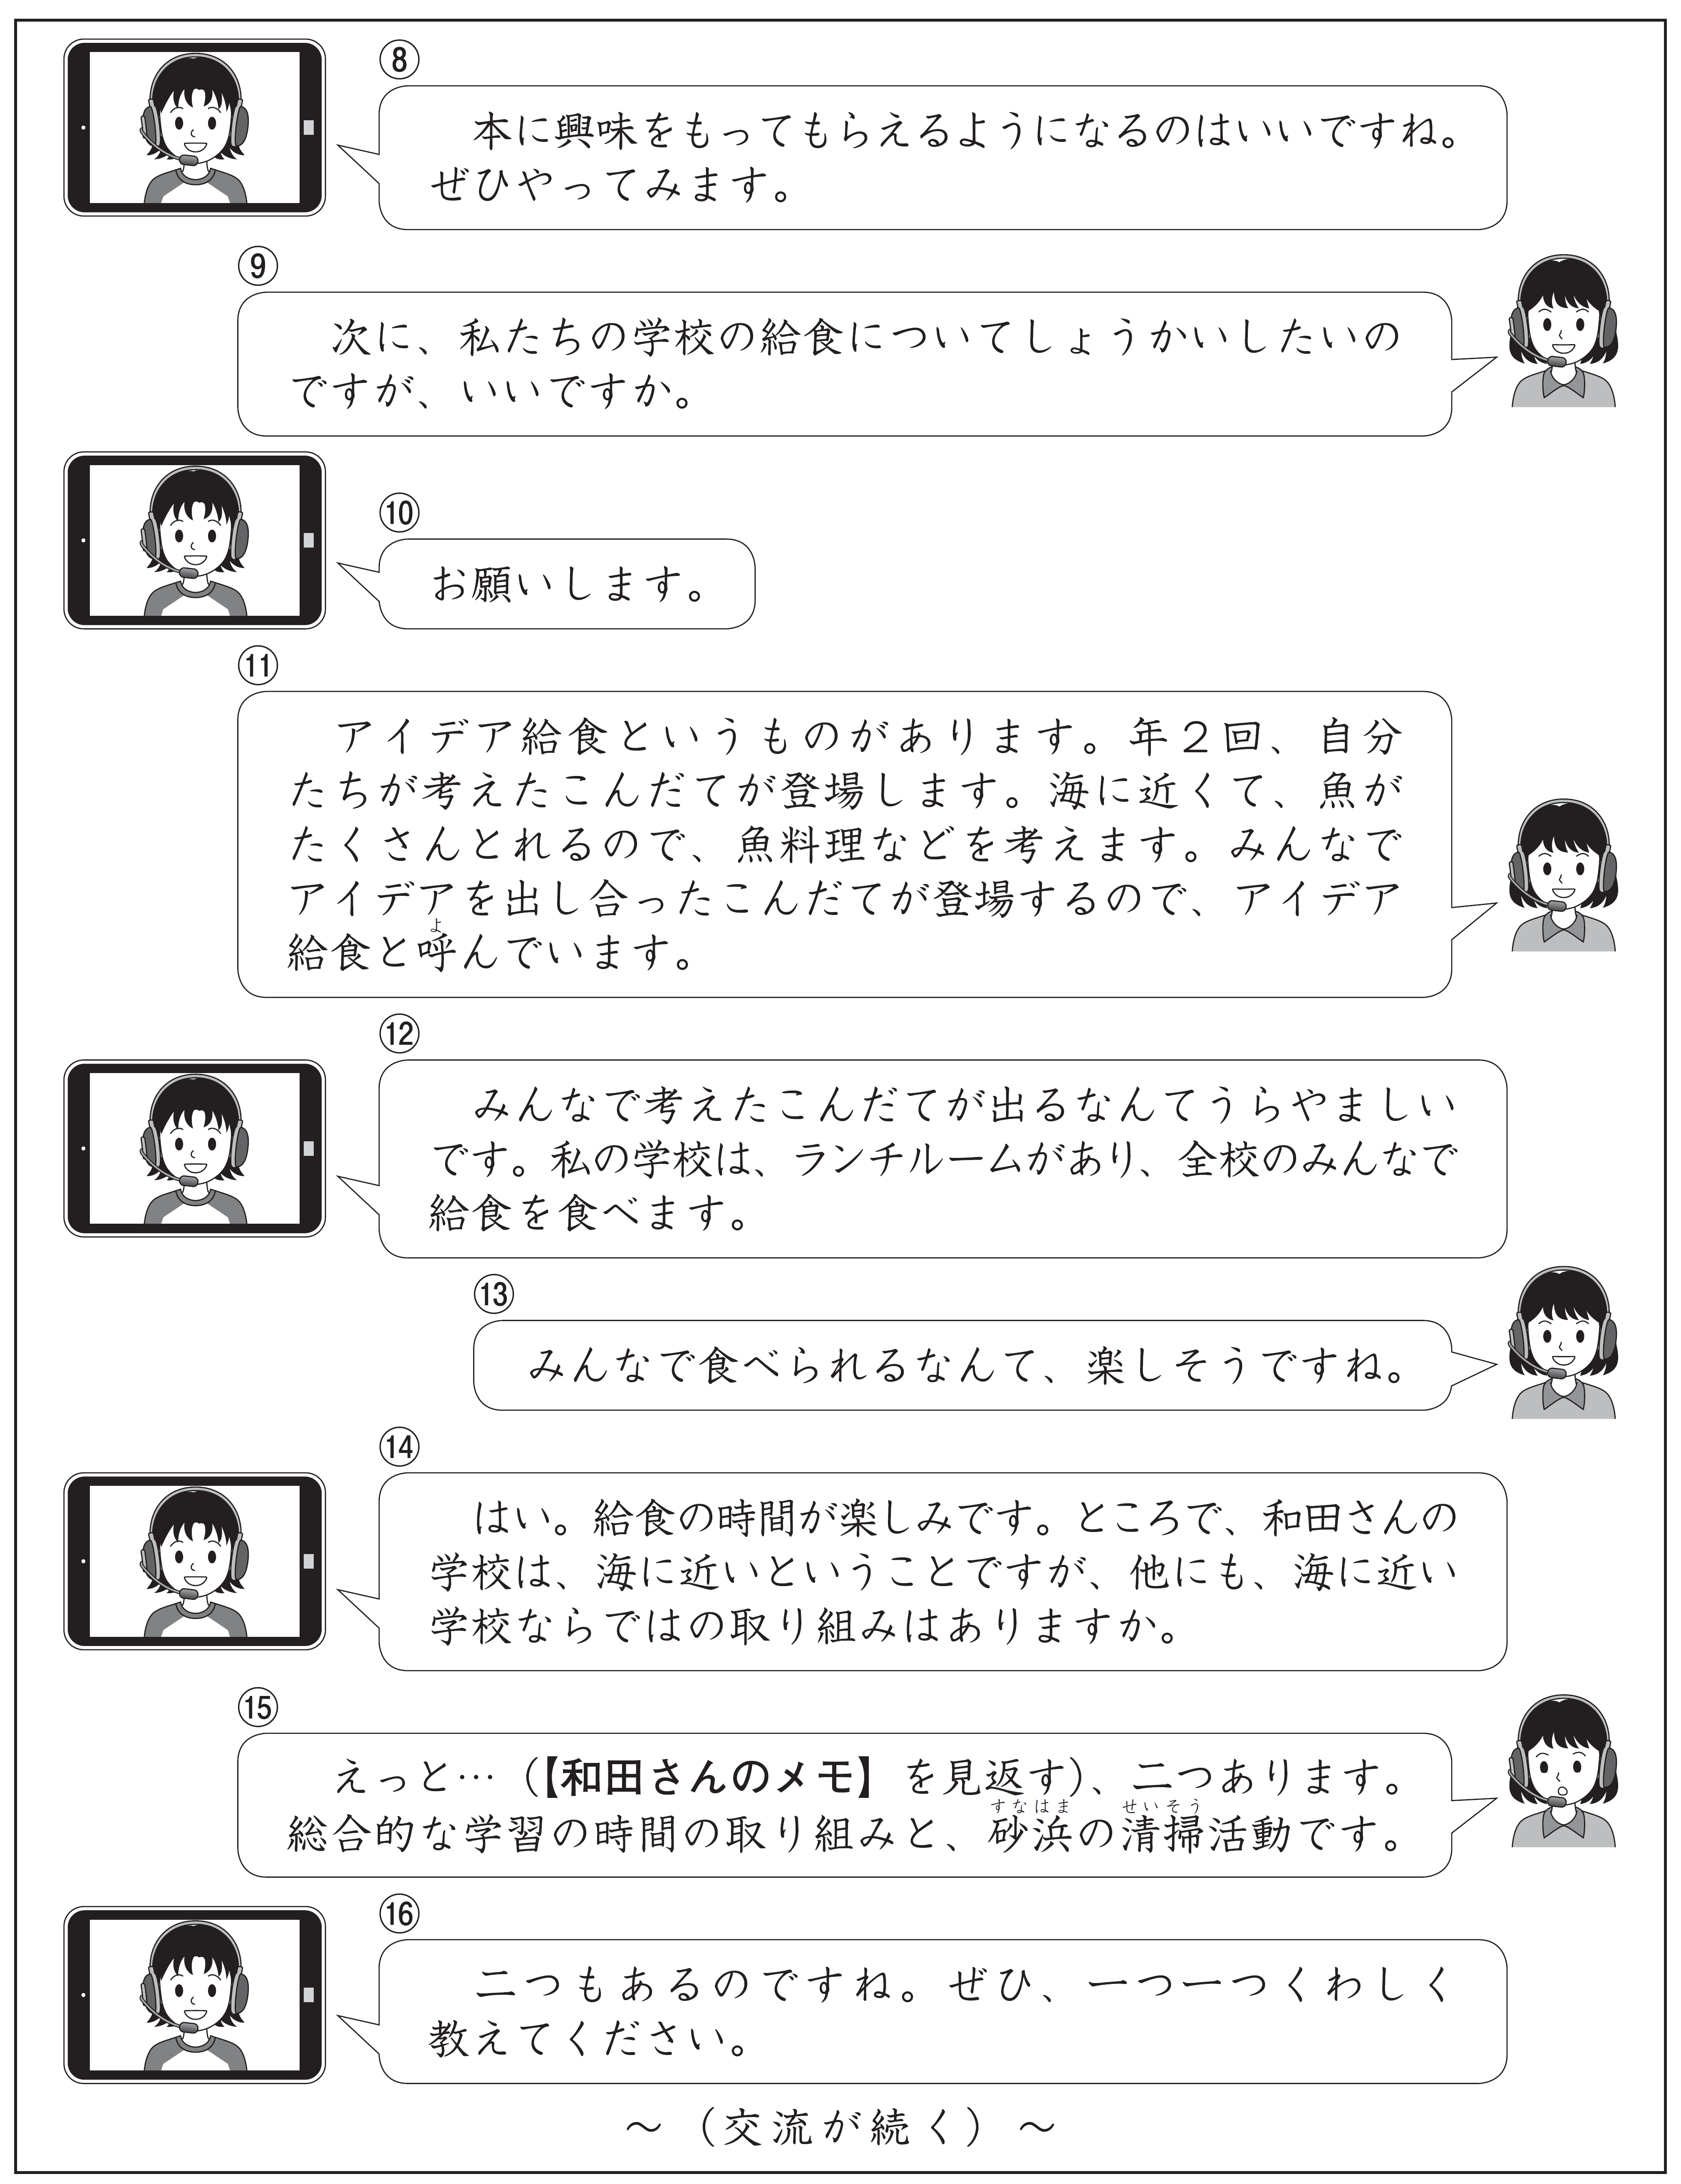
国語 １ 三 第５学年及び第６学年「Ａ 話すこと・聞くこと」（１）ア（内容の検討）
【出題の趣旨】目的や意図に応じて、集めた材料を分類したり関係付けたり
して、伝え合う内容を検討することができるかどうかをみる。
広島県 66.5％
全 国 63.8％
差 ＋2.7㌽

Slide 7
国語 １ 三 解答類型分析シート
自校の反応率と人数を
入力してみましょう。
 |  | 正 答 | 全国（％） | 県（％） | 自校（％） | 自校（人）
１ | １ と解答しているもの。 |  | 5.1 | 4.6
２ | ２ と解答しているもの。 |  | 13.4 | 12.3
３ | ３ と解答しているもの。 |  | 16.6 | 15.6
４ | ４ と解答しているもの。 | ◎ | 63.8 | 66.5
99 | 上記以外の解答 |  | 0.1 | 0.1
０ | 無解答 |  | 0.9 | 0.7
3
こんなところにつまずいていませんか？
反応率の
高い誤答
類型番号
自分の学校に関係する情報を整理していることを捉えることはできていますが、複数の情報をまとめて伝えていることを捉えることができていないと考えられます。
話したり聞いたりする活動の前に作成した、話題に応じて集めた材料を分類したり関係付けたりした資料が、実際に自分が話す際にどのように役立ったのかについて振り返り、実感するような学習活動が求められます。
自校の反応率は、全国や広島県と比べてどうでしょうか。
特徴的な傾向があれば、その要因も考えてみましょう。

Slide 8

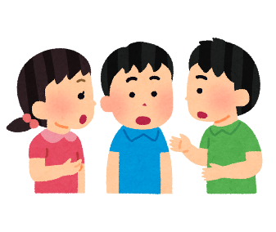
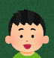


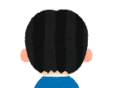
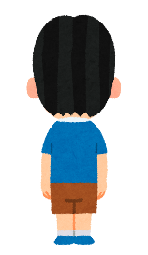


国語 １ 三 第５学年及び第６学年 Ａ（１）ア（内容の検討）授業展開例
こんな授業を！授業改善のヒント
デジタル機器を活用し、話したり聞いたりする姿を録画・録音しておき、振り返りの場面で活用するなど、話したり聞いたりする際に考えたり表現したりしたことを客観的に見つめ直すことができる活動を取り入れましょう。
録画・録音機能
プレゼンテーションソフト
活動例
各児童が、自分が話した様子を録画したビデオを見ながら学習活動全体を振り返り、Google スライドなどに気付いたことを記入し、学級で共有する。
【広島さん】（ビデオを見せながら）ここで、聞き手はどうして「よく分からなかった」って言ったのかな。
録画の活用
録画を見ると、自分がどのように話していたか、これまで気付かなかったことにも気付けるなあ。
小グループでの
交流
文が長すぎたんじゃない？聞き間違いをしないように、言葉によっては言い換えることも必要なんじゃないかな。
広島さん
【広島さん】なるほど。
他に、聞かれたら答えることを整理していたのに、うまく使えなかったんだ。
このとき、どうして聞き手は「よく分からなかった」と言ったんだろう。自分の返したことは、答えになっていたかな。
広島さん
個人での
振り返り
ということは、メモの整理のしかたは良かったんだね。
話が続いていくと、聞いて答えることに一生懸命になってしまって、メモに整理したことを確認する余裕がなくなった。
まとめていたことを活用できなくて残念。
先生
いいところに気付いたね。伝えたい情報は整理できていたのだから、今回の学習で身に付けたかった力は付けられているよ。でも、話すときにうまく活用できなかった、という悩みについて、○○さんがヒントになることをまとめているから、スライドを見てみてはどうかな？
広島さん
１ の場面設定のように、他学級や他校との交流の場面を取り入れるなど、児童がより主体的に学習に向かうことができる場の設定の工夫も大切ですね。

